Slide 1
서버DB
픽토그램
DATA
GPS
음성기술
(안내)
길찾기
서비스 제공
이어폰
핸디 아이
어플리케이션
픽토그램/물체
인식
보조 렌즈 (카메라)
OpenCV

Slide 2



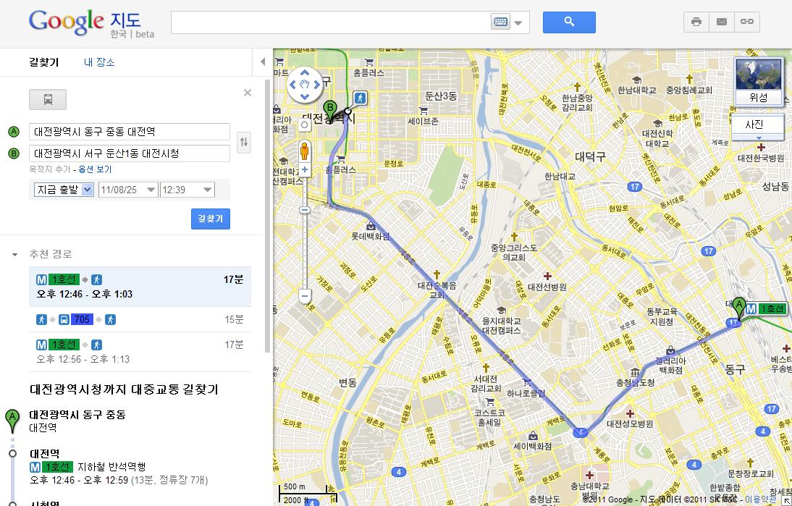
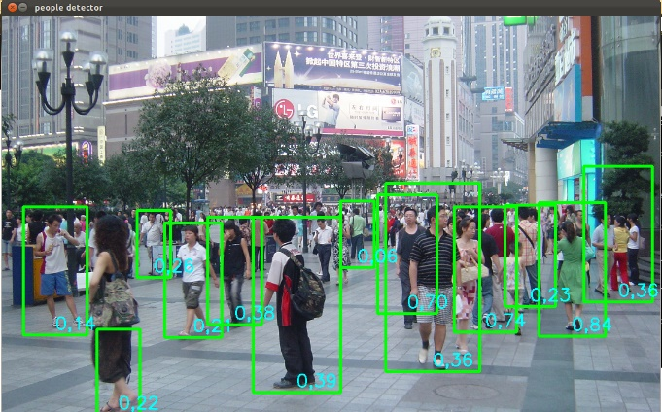




Slide 3






Slide 4
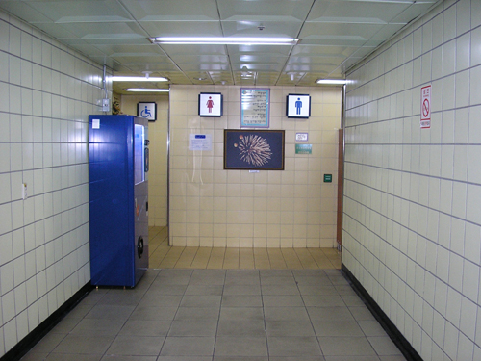

Slide 5
